Slide 1
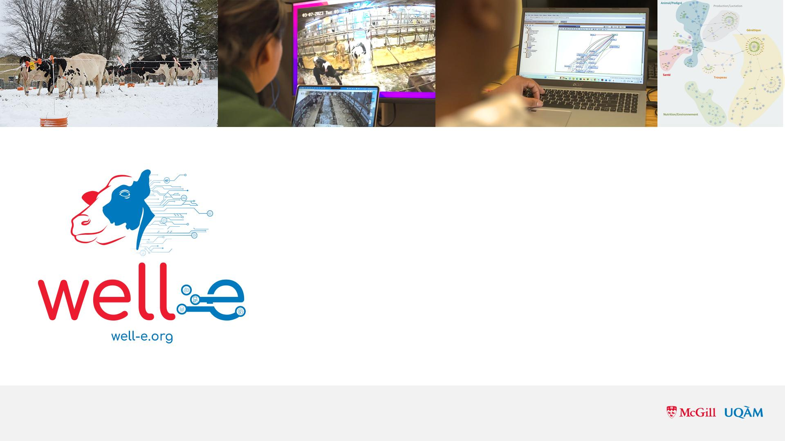
Détection de boiterie bovine probable
à partir de données capteurs IoT
Aliou Barry — Maîtrise en informatique, UQAM — Avril 2026
Notes:
Bonjour, je m'appelle Aliou Barry, je fais une maîtrise en informatique à l'UQAM. Mon mémoire porte sur la détection de boiterie bovine probable à partir de données de capteurs IoT. Je vais vous montrer ce que j'ai fait, mes résultats, et comment ça peut s'appliquer à votre projet.

Slide 2

La boiterie en élevage laitier
2e cause de réforme involontaire
20 à 55 % de prévalence selon les études
Détection visuelle : tardive, subjective, chronophage
Les capteurs IoT offrent un suivi continu et objectif
mais il n'y a pas de labels cliniques disponibles
Notes:
La boiterie est la 2e cause de réforme en élevage laitier. La prévalence varie de 20 à 55% selon les études. La détection repose sur l'observation visuelle, qui est tardive et subjective. Les capteurs IoT offrent un suivi continu, mais sans labels cliniques. D'où mon approche : la détection d'anomalies non supervisée.

Slide 3

Objectif
Concevoir un système reproductible de détection de boiterie probable, interprétable et scientifiquement défendable
Approche non supervisée + règles métier explicites
Notes:
L'objectif est clair : un système reproductible, interprétable, et défendable. J'utilise une approche hybride : détection d'anomalies non supervisée, combinée à des règles métier explicites.

Slide 4
Capteur IceQube — accéléromètre tri-axial
37 839
28
41
lignes de données
vaches suivies
jours (oct.–nov. 2023)
5 variables : Motion Index, pas, temps couché, temps debout, transitions
Agrégation par tranches de 15 minutes
Notes:
J'utilise des capteurs IceQube, similaires aux IceTag que vous connaissez. 37 839 lignes de données, 28 vaches, 41 jours. 5 variables comportementales mesurées toutes les 15 minutes. Les données sont vérifiées : corrélation parfaite avec la plateforme CowAlert.

Slide 5
Architecture hybride
Couche 1
Couche 2
Isolation Forest
Détecte les anomalies dans les
comportements (z-scores roulants)
Règles métier
Persistance 7h, cohérence
multi-signaux, cooldown
Signaux bruts → anomalies IF → filtrage métier → notifications
Notes:
Le système a deux couches. La première : Isolation Forest, un algorithme non supervisé qui identifie les comportements anormaux via des z-scores roulants sur les 5 variables. La deuxième : des règles métier explicites. Un épisode doit persister au moins 7 heures, plusieurs familles de signaux doivent être cohérentes, et un cooldown évite les alertes répétitives. IF détecte, les règles filtrent. Le résultat : des notifications actionnables.

Slide 6
Pipeline de bout en bout
CSV brut du capteur
Nettoyage et rééchantillonnage
Feature engineering (z-scores roulants)
Isolation Forest → score d'anomalie
Persistance + cohérence MIX + cooldown
Épisodes de boiterie probable
Notifications avec score de confiance
Notes:
Le pipeline est modulaire. Données brutes, nettoyage, feature engineering, Isolation Forest, règles métier, et en sortie des épisodes de boiterie probable avec un score de confiance de 0 à 100.

Slide 7
Validation manuelle
Injection de perturbations synthétiques dans les données d'une vache
3 événements testés : 2 détectables, 1 volontairement caché
Événement | Profil | IoU | Statut
Injection 1 | détectable | 0.404 | Détecté
Injection 2 | détectable | 0.351 | Détecté
Injection cachée | non-détectable | 0.000 | Silencieux
Seule la vache cible est affectée — les 27 autres restent stables
Notes:
J'injecte des perturbations synthétiques dans les données d'une vache. Les deux événements détectables sont récupérés, l'événement caché reste silencieux. Et surtout : seule la vache cible est affectée. Les 27 autres restent parfaitement stables. Ça montre la spécificité du système.

Slide 8
Validation robuste
9 500+
336
8
runs de validation
configurations testées
seeds aléatoires
100 %
0
détection des cas forts
fuite sur cas non-détectables
0.105 faux / vache / jour · 0.6 sec / vache
Notes:
La validation robuste : plus de 9 500 runs, 336 configurations, 8 seeds différentes. 100% de détection sur les cas forts, zéro fuite sur les cas non détectables. 0.105 fausses alertes par vache et par jour, et le tout en 0.6 seconde par vache. C'est scalable pour un troupeau réel.

Slide 9
Chaque composante compte
Variante | Détection | Faux / jour
IF + règles (système complet) | 48 % | 0.088 | Équilibré
Règles seules (sans IF) | 69 % | 0.281 | 3.2x plus de faux
IF seul (sans règles) | 100 % | N/A | Aucune précision
LOF + règles | 67 % | 0.037 | Piste crédible
L'ablation est honnête : elle montre les alternatives crédibles
Notes:
L'étude d'ablation montre que chaque composante est nécessaire. IF seul détecte tout mais sans précision. Règles seules : 3x plus de faux positifs. Fait intéressant : LOF + règles est meilleur sur les faux positifs. Je montre les alternatives honnêtement, y compris celles qui battent mon système sur certains critères.

Slide 10
Interface Streamlit
Application web pour utilisateurs non techniques
Analyse individuelle — graphiques multi-variables par vache
Classement troupeau — vue d'ensemble triée par risque
Carte de chaleur — alertes journalières du troupeau entier
Export CSV — intégration dans logiciel de gestion
Tous les paramètres ajustables en temps réel
Résultats identiques en CLI et dans l'interface
Notes:
J'ai développé une interface Streamlit pour rendre le système accessible. 4 onglets : analyse individuelle, classement du troupeau, carte de chaleur, export. Tous les paramètres sont ajustables en temps réel. Un point clé : l'interface est séparée de la logique scientifique. Les résultats sont identiques que vous utilisiez l'interface ou la ligne de commande.

Slide 11
Ce que le mémoire apporte
Pipeline complet et modulaire (ingestion → notifications)
Validation à deux niveaux (manuelle + 9 500 runs)
Ablation honnête avec alternatives documentées
Traçabilité complète (SHA-256, seeds fixées, paramètres gelés)
Code open source : github.com/Barryguinea/uqamemoire
Notes:
Les contributions : un pipeline complet, une validation rigoureuse, une ablation honnête, une traçabilité expérimentale complète, et le code est open source.

Slide 12
Limites
Pas de validation clinique
Injections synthétiques, pas de diagnostic vétérinaire
Un seul corpus, une seule ferme
Généralisation non testée
Seuils calibrés sur un seul jeu de données
Fragilité sur les cas borderline
Notes:
Les limites sont assumées. Pas de validation clinique au sens strict — je travaille avec des injections synthétiques. Un seul corpus, une seule ferme. Les seuils sont calibrés sur un seul jeu de données. Ce sont des limites partagées par la majorité de la littérature dans le domaine. Et c'est justement là que votre projet est intéressant.

Slide 13
Deux projets, un socle commun
Mon mémoire
Votre projet
Détecter la boiterie probable
IF + règles métier
1 ferme, 28 vaches, IceQube
Alertes actionnables
Effet environnement sur
le comportement locomoteur
6 essais, 90 vaches, IceTag
Notebook reproductible
Socle commun : données capteurs bovines, pipeline reproductible, IoT
Notes:
Mon mémoire et votre projet ont un socle commun : les données capteurs bovines, les capteurs accéléromètres, les pipelines reproductibles. La question est différente — moi la boiterie, vous l'effet de l'environnement — mais les compétences sont directement transférables.

Slide 14
Ce que j'apporte au projet McGill
Structuration de données capteurs bovines (IceQube / IceTag)
Nettoyage, harmonisation, contrôle qualité rigoureux
Feature engineering sur variables comportementales
Pipeline reproductible et traçable
Interface de visualisation pour non-informaticiens
Notes:
Concrètement : j'ai déjà construit un pipeline complet sur des données capteurs bovines. Les capteurs sont similaires. Mon expérience en nettoyage, feature engineering et visualisation est directement transférable.

Slide 15
Progression proposée
1
Audit et harmonisation des données
En cours
2
Reproduction des résultats de Cellier et al.
Prochaine étape
3
Intégration environnement + observations
Dépend de vos données
4
Enrichissement analytique (si signaux bruts)
Conditionnel
5
Notebook final reproductible et transférable
Livrable
Notes:
La progression est en 5 phases. Phase 1, l'audit, est en cours. Phase 2, reproduire les résultats de l'article de Marjorie. Phase 3, intégrer l'environnement — ça dépend de vos données. Phase 4, aller plus loin analytiquement si les signaux bruts existent. Phase 5, le livrable : un notebook autonome pour votre équipe.

Slide 16
Questions pour avancer
Sur les données
Signaux IceTag bruts (1-min)
disponibles ? Oui
Température, humidité :
format et fréquence ?
Observations comportementales :
éthogramme codé ?
Sur le projet
Objectif explicatif
ou prédictif ?
Public cible du notebook ?
Priorités de l'équipe ?
Notes:
Voici les questions clés. Les plus critiques : est-ce que les signaux IceTag bruts existent ? Les données environnementales, à quelle fréquence ? Les observations comportementales, sous quel format ? Et surtout : l'objectif est-il explicatif, prédictif, ou les deux ? Vos réponses conditionnent directement les phases 3 et 4.

Slide 17
Merci !
Questions et discussion
Notes:
Merci pour votre attention. Je suis ouvert à toutes vos questions et suggestions. N'hésitez pas à me dire vos priorités pour que j'adapte la suite du travail.

